Slide 1
Pen-bre yn y rhyfel – Gwers 4

Slide 2
Amcanion
Darganfod a rhoi digwyddiadau ym Mhen-bre dros y 150 mlynedd ddiwethaf mewn trefn.

Slide 3
Ym mha drefn ac am faint o’r gloch ddigwyddodd rhain i chi y bore ‘ma?

Slide 4
Crewch linell amser o’ch bore.
7am
7.30 am
8.20 am
8am
7.10 am

Slide 6
Tynnwch linell ar draws eich darn papur A3 i gynrychioli eich llinell amser.
1882
2016

Slide 7
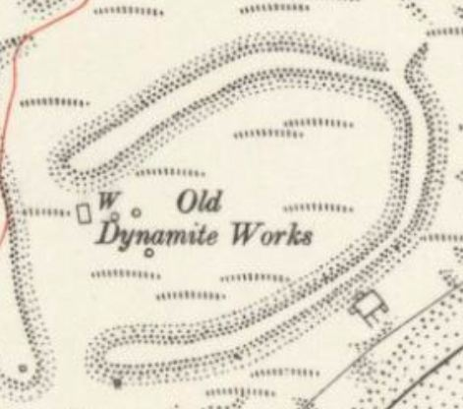
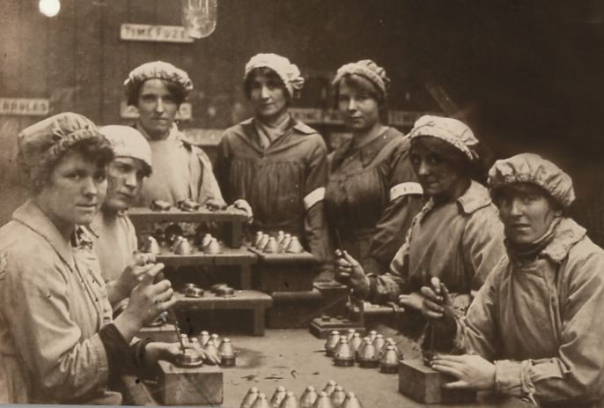
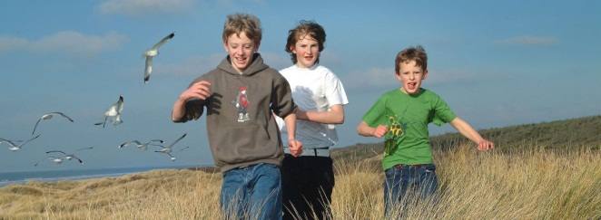
Llinell amser Pen-bre
Torrwch y lluniau a’r ffynonellau testun a’u gosod ar y llinell amser yn y lle cywir.
Cyn eu gludo, rhowch nhw i gyd yn eu lle ar y papur er mwyn gwneud yn siwr eich bod wedi gadael digon o le.
Gallwch blygu ffynonellau mwy os nad oes lle iddynt.

